Slide 1
Erasmus+ /Βασική Δράση 1: Μαθησιακή Κινητικότητα Ατόμων στους τομείς της Σχολικής Εκπαίδευσης, της ΕΕΚ, της Εκπαίδευσης Ενηλίκων
Κατερίνα Καραθεοδώρου
Διαχειρίστρια Σχεδίων Δράσης ΚΑ1, Τομέας Σχολικής Εκπαίδευσης
ΙΩΑΝΝΙΝΑ, 16/1/2024

Slide 2
ΚΑ1– Μαθησιακή Κινητικότητα Ατόμων Στόχοι
Άτομα/Συμμετέχοντες
Οργανισμοί
Παροχή ευκαιριών μάθησης σε συμμετέχοντες που μεταβαίνουν στο εξωτερικό
Διεθνοποίηση
Θεσμική ανάπτυξη
Notes:
Οργανισμοί: αύξηση της ικανότητας δραστηριοποίησης σε ενωσιακό/διεθνές επίπεδο: ενίσχυση της συνεργασίας με εταίρους από άλλες χώρες·

Slide 3
ΚΑ1– Μαθησιακή Κινητικότητα Ατόμων
ΤΟΜΕΙΣ ΕΚΠΑΙΔΕΥΣΗΣ ΚΑΙ ΚΑΤΑΡΤΙΣΗΣ
Τομέας Σχολικής Εκπαίδευσης (SCH)
Τομέας Επαγγελματικής Εκπαίδευσης & Κατάρτισης (VET)
Τομέας Εκπαίδευσης Ενηλίκων (ADU)
Τομέας Ανώτατης Εκπαίδευσης (HE)
Notes:
Η βασική δράση της ΚΑ1 αφορά μαθησιακή κινητικότητα ατόμων (δλδ μετακίνηση ατόμων με σκοπό τη μάθηση) στους τομείς της εκπαίδευσης και της κατάρτισης οι οποίοι μπορούν να κατηγοριοποιηθούν ως εξής:
-ένας είναι ο τομέας της σχολικής εκπαίδευσης γνωστός ως SCHOOL
-ο δεύτερος είναι τομέας της επαγγελματικής εκπαίδευσης και της κατάρτισης το λεγόμενο VET
-o τρίτος είναι ο τομέας της εκπαίδευσης ενηλίκων το λεγόμενο ADULT
- και τέταρτος o τομέας της ανώτατης εκπαίδευσης το γνωστό ως HIGHER EDUCATION

Slide 4
ΚΑ1 – Μαθησιακή Κινητικότητα Ατόμων Σχέδια κινητικότητας
SCH: για μαθητές και προσωπικό σχολικής εκπαίδευσης
VET: για εκπαιδευόμενους και προσωπικό ΕΕΚ
ADU: για εκπαιδευόμενους ενηλίκους και προσωπικό παρόχων
ΗΕ: για φοιτητές και προσωπικό ανώτατης / τριτοβάθμιας εκπαίδευσης
Notes:
Ανάλογα με τα χαρακτηριστικά των συμμετεχόντων, υποστηρίζονται οι εξής τύποι σχεδίων κινητικότητας στο πλαίσιο της βασικής δράσης 1 του προγράμματος Erasmus+:

Slide 5
ΚΑ1 – Μαθησιακή Κινητικότητα Ατόμων Σχέδιο Κινητικότητας
Σχεδιασμός:
καθορισμός μαθησιακών αποτελεσμάτων, μορφής δραστηριοτήτων
ανάπτυξη προγράμματος εργασίας & χρονοδιαγράμματος δραστηριοτήτων
Προετοιμασία:
πρακτικές ρυθμίσεις, την επιλογή συμμετεχόντων, κατάρτιση συμφωνιών με εταίρους και συμμετέχοντες, τη γλωσσική/διαπολιτισμική/ μαθησιακή και επιχειρησιακή προετοιμασία των συμμετεχόντων πριν από την αναχώρησή τους
Υλοποίηση των δραστηριοτήτων κινητικότητας
Παρακολούθηση:
αξιολόγηση δραστηριοτήτων, επικύρωση και επίσημη αναγνώριση των μαθησιακών αποτελεσμάτων, τη διάδοση και χρήση των αποτελεσμάτων του σχεδίου

Slide 6
ΚΑ1 – Μαθησιακή Κινητικότητα Ατόμων Οργάνωση Σχεδίου κινητικότητας
Πρωτότυπο περιεχόμενο και συγγραφή: Όλες οι αιτήσεις πρέπει να περιέχουν πρωτότυπο περιεχόμενο που έχει συνταχθεί από τον Αιτούντα.
Κανένας άλλος οργανισμός ή εξωτερικό άτομο δεν μπορεί να λάβει πληρωμή ή άλλου είδους ανταμοιβή για τη σύνταξη της αίτησης.
Αιτών οργανισμός/Συντονιστής ενός σχεδίου κινητικότητας =key actor
συντάσσει και υποβάλλει την αίτηση
η αίτηση εστιάζει στις ανάγκες του και στους στόχους του: σύνδεση αναγκών, στόχων, δραστηριοτήτων
θα υπογράψει τη Σύμβαση Επιχορήγησης
θα υλοποιήσει τις δραστηριότητες κινητικότητας
συνεργασία με φορείς υποδοχής
επιλογή μετακινούμενων ατόμων (δίκαιη, διαφανής διαδικασία)

Slide 8
ΚΑ1 – Μαθησιακή Κινητικότητα Ατόμων
Εργαλεία Εξεύρεσης εταίρων
Training and Cooperation Activities/δραστηριότητες κατάρτισης και συνεργασίας
https://salto-et.net/
Πλατφόρμα αποτελεσμάτων σχεδίων Erasmus+
https://erasmus-plus.ec.europa.eu/projects
Ευρωπαϊκή Πλατφόρμα Σχολικής Εκπαίδευσης (ESEP) – για SCH & VET
https://school-education.ec.europa.eu/en/networking/partner-finding
EPALE, η ηλεκτρονική πλατφόρμα για την εκπαίδευση ενηλίκων στην Ευρώπη,
https://epale.ec.europa.eu/el/erasmus-adult-education -για ADU
Notes:
Οι δραστηριότητες κατάρτισης και συνεργασίας διοργανώνονται τακτικά από τους Εθνικούς Οργανισμούς του Erasmus+. Περιλαμβάνουν σεμινάρια επικοινωνίας, διαδικτυακές εκδηλώσεις και άλλες ευκαιρίες αναζήτησης εταίρων για τους αιτούντες και τους δικαιούχους του Erasmus+. Μπορείτε να αναζητήσετε τις διαθέσιμες δραστηριότητες κατάρτισης και συνεργασίας στην ακόλουθη διεύθυνση: https://salto-et.net. Θα πρέπει επίσης να επισκέπτεστε τακτικά τον ιστότοπο του Εθνικού Οργανισμού σας, ώστε να ενημερώνεστε σχετικά με τις δραστηριότητες και τις εκδηλώσεις του

Slide 9
ΚΑ1 – Μαθησιακή Κινητικότητα Ατόμων
Σχολική εκπαίδευση
1) Σχολεία που παρέχουν γενική εκπαίδευση σε προσχολικό, πρωτοβάθμιο ή δευτεροβάθμιο επίπεδο
2) Τοπικές και περιφερειακές δημόσιες αρχές, συντονιστικοί φορείς και άλλοι οργανισμοί που επιτελούν κάποιον ρόλο στον τομέα της σχολικής εκπαίδευσης
Επαγγελματική Εκπαίδευση και κατάρτιση
1) Εκπαιδευτικές δομές που παρέχουν αρχική ή συνεχιζόμενη επαγγελματική εκπαίδευση και κατάρτιση σε μεταγυμνασιακό, δευτεροβάθμιο και μεταδευτεροβάθμιο επίπεδο
2) Τοπικές και περιφερειακές δημόσιες αρχές, συντονιστικοί φορείς και άλλοι οργανισμοί που επιτελούν κάποιον ρόλο στον τομέα της επαγγελματικής εκπαίδευσης και κατάρτισης
Εκπαίδευση ενηλίκων
1) Οργανισμοί που παρέχουν τυπική, άτυπη και μη τυπική εκπαίδευση ενηλίκων
2) Τοπικές και περιφερειακές δημόσιες αρχές, συντονιστικοί φορείς και άλλοι οργανισμοί που επιτελούν κάποιον ρόλο στον τομέα της εκπαίδευσης ενηλίκων
Επιλέξιμοι οργανισμοί
Συμβουλευτείτε τον αναλυτικό κατάλογο που δημοσιεύεται από την Εθνική Αρχή του Προγράμματος αναφορικά με τους επιλέξιμους οργανισμούς

Slide 10
ΚΑ1 – Μαθησιακή Κινητικότητα Ατόμων Επιλέξιμοι συμμετέχοντες
Προσωπικό: Οι συμμετέχοντες θα πρέπει:
να εργάζονται ή
να συνεργάζονται τακτικά με τον οργανισμό αποστολής Η σχέση θα πρέπει να αποδεικνύεται μέσω σύμβασης εργασίας ή εθελοντικής εργασίας ή παρόμοιο έγγραφο.
SCH → μαθητές: εγγεγραμμένοι στο σχολείο αποστολής
VET → εκπαιδευόμενοι και μαθητευόμενοι στον τομέα της αρχικής επαγγελματικής εκπαίδευσης και κατάρτισης (ΑΕΕΚ) και της συνεχιζόμενης επαγγελματικής εκπαίδευσης και κατάρτισης (ΣΕΕΚ). Οι συμμετέχοντες θα πρέπει να είναι εγγεγραμμένοι σε επιλέξιμο πρόγραμμα ΑΕΕΚ ή ΣΕΕΚ
ADU → εκπαιδευόμενοι που επωφελούνται από δραστηριότητες εκπαίδευσης ενηλίκων στον οργανισμό αποστολής.
Notes:
VET: Οι προσφάτως αποφοιτήσαντες (συμπεριλαμβανομένων πρώην μαθητευόμενων) από επιλέξιμα προγράμματα ΑΕΕΚ και ΣΕΕΚ δικαιούνται να συμμετάσχουν έως και 12 μήνες μετά την αποφοίτησή τους .

Slide 11
ΚΑ1 – Μαθησιακή Κινητικότητα Ατόμων
Επιλέξιμες δραστηριότητες
Εξερχόμενες (μετάβαση στο εξωτερικό)
Προσωπικό
Παρακολούθηση εργασίας (2 έως 60 ημέρες)
Εργασίες διδασκαλίας (2 έως 365 ημέρες)
Μαθήματα και κατάρτιση (2 έως 30 ημέρες)
Επιλογή του παρόχου σεμιναρίου → ευθύνη των αιτούντων
Πρότυπα ποιότητας για την επιλογή των σεμιναρίων
Επιλέξιμα δίδακτρα έως 10 ημέρες ανά συμμετέχοντα
Διακρατική συνιστώσα-Αλληλεπίδραση με συμμετέχοντες από άλλες χώρες
Πλήρως παθητικές δραστηριότητες δεν υποστηρίζονται

Slide 12
ΚΑ1 – Μαθησιακή Κινητικότητα Ατόμων
Επιλέξιμες δραστηριότητες
Εξερχόμενες (μετάβαση στο εξωτερικό)
Μαθητές/εκπαιδευόμενοι
Ομαδική κινητικότητα (2 έως 30 ημέρες)
τουλάχιστον δύο συμμετέχοντες ανά ομάδα
Βραχυχρόνια μαθησιακή κινητικότητα SCH: 10 έως 29 ημέρες / VET 10 έως 89 μέρες / ADU: 2 έως 29 μέρες
Ατομικό πρόγραμμα μάθησης
Μακροχρόνια μαθησιακή κινητικότητα (30 έως 365 ημέρες) VET: 90 – 365 μέρες- ERASMUS PRO.
Υποχρεωτική κατάρτιση πριν την αναχώρηση
Μόνο στην ΕΕΚ: Συμμετοχή σε διαγωνισμούς δεξιοτήτων ΕΕΚ (1 - 10 ημέρες)

Slide 13
ΚΑ1 – Μαθησιακή Κινητικότητα Ατόμων
Άλλες στηριζόμενες δραστηριότητες
Εισερχόμενες
Προσκεκλημένοι εμπειρογνώμονες (2 έως 60 ημέρες)
Υποδοχή εκπαιδευτικών και εκπαιδευτών για σκοπούς κατάρτισης (10 έως 365 ημέρες)
Προπαρασκευαστικές επισκέψεις Δε μπορούν να διοργανωθούν για την προετοιμασία σεμιναρίου

Slide 14
ΚΑ1 – Μαθησιακή Κινητικότητα Ατόμων Τρόποι Συμμετοχής
Διαπίστευση Erasmus
(ΚΑ120)
Βραχυπρόθεσμο σχέδιο κινητικότητας (ΚΑ122)
Χωρίς να υποβληθεί αίτηση
Διαπιστευμένο σχέδιο κινητικότητας (ΚΑ121)
Ως μέλος κοινοπραξίας (μόνο ΚΑ120)
Υποδοχή συμμετεχόντων άλλης χώρας
Καταληκτική ημερομηνία υποβολής αιτήσεων ΚΑ121 &ΚΑ122 20/2/2024

Slide 15
ΒΡΑΧΥΧΡΟΝΙΑ ΣΧΕΔΙΑ ΚΙΝΗΤΙΚΟΤΗΤΑΣ ΑΙΤΗΣΗ ΚΑ122
Νεοεισερχόμενοι φορείς- ευκαιρία για απόκτηση εμπειρίας στο πρόγραμμα
Απλά σχέδια - εύκολη διαχείριση
Μικρή διάρκεια (6-18 μήνες) -> έναρξη μεταξύ 01/06/2024 και 31/12/2024
Περιορισμός στον αριθμό των συμμετεχόντων (30 συμμετέχοντες χωρίς συνοδούς και προπαρασκευαστικές επισκέψεις)
Καταληκτική ημερομηνία υποβολής αιτήσεων: 20 Φεβρουαρίου 12.00 ώρα Βρυξελλών (β’ γύρο 1/10/2024 MONO για ADU –σχέδια με έναρξη από 1/1 -31/5 του επόμενου έτους)
Notes:
Οι οργανισμοί που λαμβάνουν επιχορήγηση για βραχυπρόθεσμο σχέδιο στο πλαίσιο του πρώτου γύρου των αιτήσεων δεν μπορούν να υποβάλουν αίτηση στον δεύτερο γύρο της ίδιας πρόσκλησης υποβολής προτάσεων.

Slide 16
ΒΡΑΧΥΧΡΟΝΙΑ ΣΧΕΔΙΑ ΚΙΝΗΤΙΚΟΤΗΤΑΣ ΑΙΤΗΣΗ ΚΑ122
Μεμονωμένοι οργανισμοί – ΌΧΙ κοινοπραξίες
Οι διαπιστευμένοι φορείς δεν μπορούν να υποβάλλουν αίτηση
Συντάσσεται προϋπολογισμός ανάλογα με τις αιτούμενες δραστηριότητες
Δέσμευση από τα πρότυπα ποιότητας https://erasmus-plus.ec.europa.eu/el/resources-and-tools/quality-standards-key-action-1
Ανά γύρο υποβολής μία αίτηση ανά τομέα
Εντός περιόδου πέντε διαδοχικών ετών δημοσίευσης προσκλήσεων υποβολής προτάσεων, οι οργανισμοί μπορούν να λάβουν το πολύ τρεις επιχορηγήσεις για βραχυπρόθεσμα σχέδια. Οι επιχορηγήσεις που έχουν ληφθεί την περίοδο 2014-2020 δεν λαμβάνονται υπόψη για τον υπολογισμό αυτού του ορίου
Notes:
Οι οργανισμοί που λαμβάνουν επιχορήγηση για βραχυπρόθεσμο σχέδιο στο πλαίσιο του πρώτου γύρου των αιτήσεων δεν μπορούν να υποβάλουν αίτηση στον δεύτερο γύρο της ίδιας πρόσκλησης υποβολής προτάσεων.

Slide 17
ΒΡΑΧΥΧΡΟΝΙΑ ΣΧΕΔΙΑ ΚΙΝΗΤΙΚΟΤΗΤΑΣ ΑΙΤΗΣΗ ΚΑ122 – κριτήρια χορήγησης
Συνάφεια (μέγιστη βαθμολογία: 20 βαθμοί)
Ποιότητα σχεδιασμού του σχεδίου (μέγιστη βαθμολογία: 50 βαθμοί)
Ποιότητα των δράσεων παρακολούθησης (μέγιστη βαθμολογία: 30 βαθμοί)
Για να επιλεγούν για χορήγηση, οι αιτήσεις πρέπει να συγκεντρώσουν:
τουλάχιστον 60 επί συνόλου 100 βαθμών και
τουλάχιστον το ήμισυ της μέγιστης βαθμολογίας σε καθεμία από τις τρεις κατηγορίες κριτηρίων χορήγησης
Notes:
το προφίλ, η πείρα, οι δραστηριότητες του αιτούντος και ο πληθυσμός-στόχος των εκπαιδευομένων είναι συναφή με τον τομέα
οι στόχοι του προτεινόμενου σχεδίου ανταποκρίνονται στις ανάγκες του αιτούντος οργανισμού
Ο βαθμός στον οποίο ο αιτών έχει ορίσει σαφώς τα καθήκοντα και τις αρμοδιότητες για την υλοποίηση των δραστηριοτήτων

Slide 18
ΚΑΝΟΝΕΣ ΧΡΗΜΑΤΟΔΟΤΗΣΗΣ ΑΙΤΗΣΗ ΚΑ122
Μοναδιαίες Συνεισφορές
Οργανωτικές δαπάνες
Δαπάνες Ταξιδίου
Ατομικές Δαπάνες
Δίδακτρα
Γλωσσική Υποστήριξη
Στήριξη για την ένταξη (οργανισμός)
Προπαρασκευαστικές επισκέψεις
Πραγματικές δαπάνες
Έκτακτες δαπάνες
Υψηλές δαπάνες μετακίνησης: 80 % των επιλέξιμων δαπανών
Visa, άδειες παραμονής, εμβολιασμοί, ιατρικές βεβαιώσεις: 100 % των επιλέξιμων δαπανών
Στήριξη για την ένταξη: 100 % των επιλέξιμων δαπανών
Notes:
Οι διάφορες κατηγορίες προϋπολογισμού είναι ανεξάρτητες μεταξύ τους: για κάθε μεμονωμένο συμμετέχοντα, ο δικαιούχος μπορεί να ζητήσει όλες τις επιλέξιμες μοναδιαίες συνεισφορές ή μόνο ορισμένες από αυτές (εάν οι υπόλοιπες δαπάνες καλύπτονται με διαφορετικό τρόπο). Τα κονδύλια που λαμβάνονται από το Erasmus+ μπορούν να συμπληρωθούν από τον ίδιο τον δικαιούχο οργανισμό, από άλλα κονδύλια της ΕΕ, από δωρεές ή από συνεισφορές συμμετεχόντων. Σε περίπτωση που ο δικαιούχος ζητήσει συνεισφορές συμμετεχόντων, πρέπει να παραμείνουν σύμφωνες με τις σχετικές διατάξεις των προτύπων ποιότητας του Erasmus. Ειδικότερα, οι συνεισφορές αυτές δεν πρέπει να δημιουργούν φραγμούς στην ένταξη συμμετεχόντων με λιγότερες ευκαιρίες

Slide 19
ΚΑ1 – Μαθησιακή Κινητικότητα Ατόμων Σχέδιο κινητικότητας
Μέσω μίας ενιαίας αίτησης επιχορήγησης, ο συντονιστής ενός σχεδίου κινητικότητας έχει τη δυνατότητα να οργανώνει διάφορες δραστηριότητες κινητικότητας, δίνοντας την ευκαιρία σε πολλά άτομα να μεταβούν σε διάφορες χώρες του εξωτερικού
Οι συμμετέχοντες οργανισμοί θα πρέπει να προωθούν ενεργά την ένταξη και την πολυμορφία, την περιβαλλοντική βιωσιμότητα, την ψηφιακή εκπαίδευση, καθώς και τη συμμετοχή στα κοινά μέσω των δραστηριοτήτων τους
Πέρα από την υπηρεσία διαδικτυακής γλωσσικής υποστήριξης (OLS) του Erasmus+ μέσω της οποίας οι συμμετέχοντες μπορούν να αξιολογήσουν τις γνώσεις τους σε γλώσσες και να παρακολουθήσουν διαδικτυακά μαθήματα ξένων γλωσσών για να βελτιώθουν. Ενισχυμένη γλωσσική υποστήριξη σε όσους συμμετέχουν σε μακροχρόνιες δραστηριότητες κινητικότητας
Οργανισμοί εταίροι-φορείς υποδοχής από διάφορα περιβάλλοντα (σχολεία, ΜΚΟ, κέντρα κατάρτισης, επιχειρήσεις, πανεπιστήμια κλπ)
Notes:
Το πρόγραμμα Erasmus+ ενισχύει τη στήριξη που προσφέρεται στους συμμετέχοντες των δραστηριοτήτων κινητικότητας για τη βελτίωση των ικανοτήτων τους στις ξένες γλώσσες πριν και κατά τη διάρκεια της διαμονής τους στο εξωτερικό, συμπεριλαμβανομένης ενισχυμένης επιχορήγησης για γλωσσική υποστήριξη σε όσους συμμετέχουν σε μακροχρόνιες δραστηριότητες κινητικότητας στους τομείς της επαγγελματικής εκπαίδευσης και κατάρτισης, της εκπαίδευσης ενηλίκων και της σχολικής εκπαίδευσης. Η υπηρεσία διαδικτυακής γλωσσικής υποστήριξης (OLS) του Erasmus+ παρέχει σε όσους συμμετέχουν σε δραστηριότητες κινητικότητας την ευκαιρία να αξιολογήσουν τις γνώσεις τους σε γλώσσες, καθώς και να παρακολουθήσουν διαδικτυακά μαθήματα ξένων γλωσσών για να βελτιώσουν τις ικανότητές τους.
Χρησιμοποιώντας τις ευκαιρίες ειδικής χρηματοδότησης που παρέχονται από το πρόγραμμα γι’ αυτούς τους σκοπούς,
ενημερώνοντας τους συμμετέχοντές τους για το συγκεκριμένο θέμα, ανταλλάσσοντας βέλτιστες πρακτικές και επιλέγοντας
τον κατάλληλο σχεδιασμό των δραστηριοτήτων τους.

Slide 20
Πώς μπορώ να προετοιμαστώ?
Μελέτη του Οδηγού του Προγράμματος Erasmus+
Μελέτη Συμπληρωματικής Ανακοίνωσης της Εθνικής Μονάδας (ΙΚΥ)
Επισκόπηση της ανάρτησης “Αίτηση στο Erasmus+ σε 10 βήματα” (ΙΚΥ)
Παρακολούθηση ημερίδων ενημέρωσης στο κανάλι του ΙΚΥ στο YouTube
Συνεργασία – Στοχοθεσία σε επίπεδο οργανισμού

Slide 22
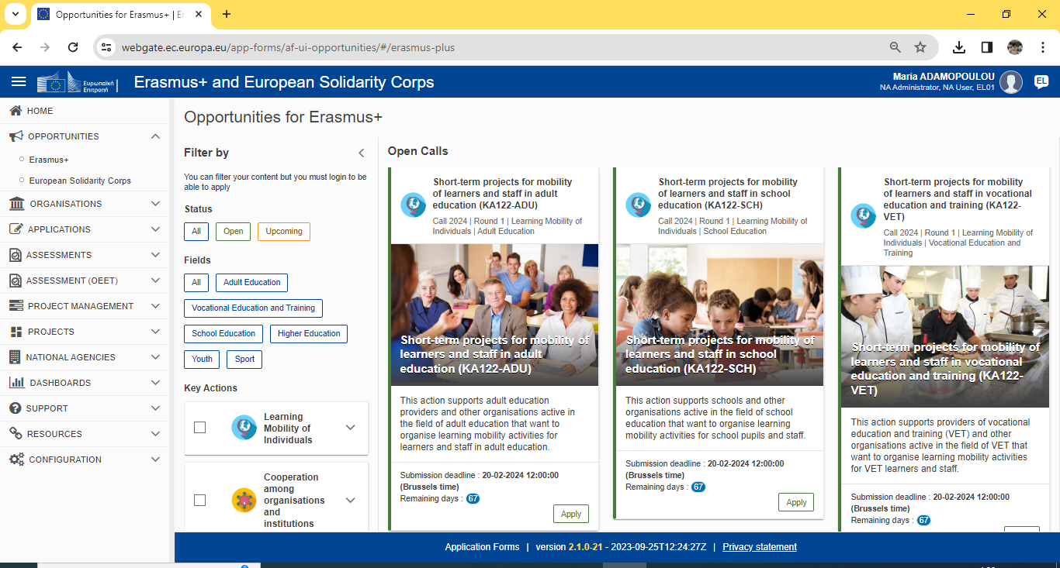

Slide 23
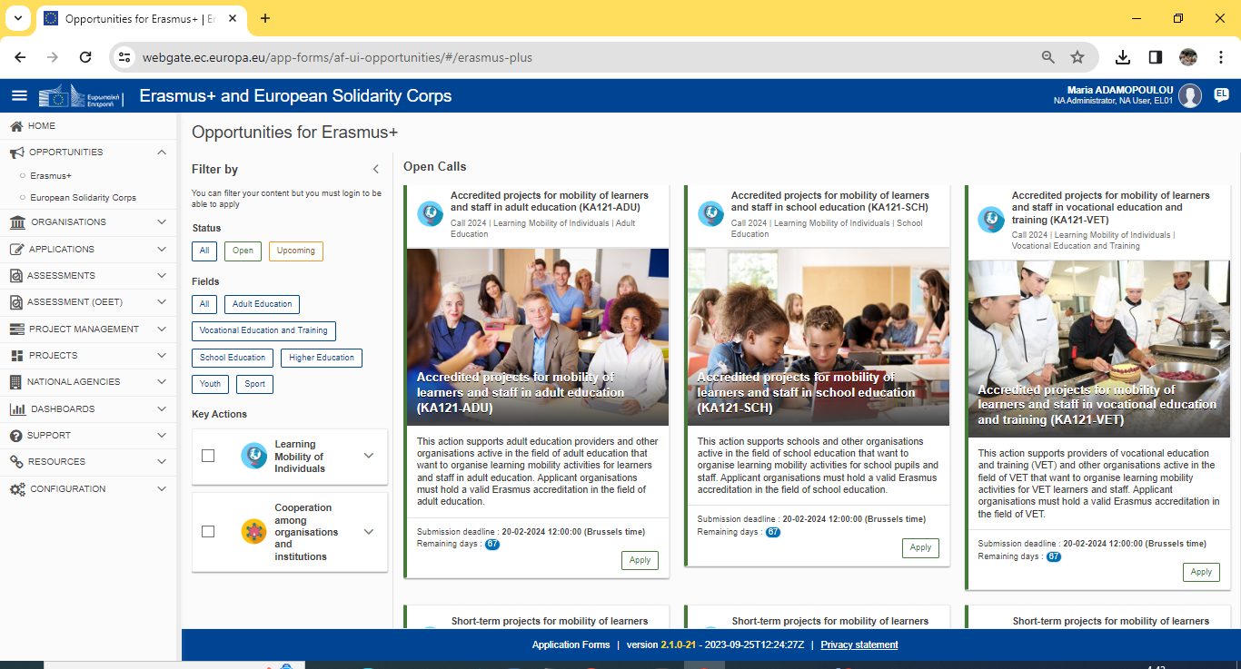

Slide 24
Τομέας Σχολικής Εκπαίδευσης KA1
Μαρία Αδαμοπούλου, Συντονίστρια Σχεδίων ΚΑ1 - SCH madamopoulou@iky.gr τηλ: 2103726396
Μαρία Καραμπάτσου, mkarampatsou@iky.gr τηλ: 2103726396
Άννα Παπαδούλα, apapadoula@iky.gr τηλ: 2103726347
Κατερίνα Καραθεοδώρου akratheodorou@iky.gr τηλ 2103726337

Slide 25
Σας ευχαριστούμε για την προσοχή σας!

